Slide 1
云平台运维组
Cloud Platform Basis Architecture Future

Slide 2
运维现况
运维成果与现况
今后的运维

Slide 3
运维成果
主机与网络
全年主机网络共报警8000+次
故障响应时间<2分钟
云主机无法使用时间低于120分钟（北艾故障<5分钟）
服务器安全补丁更新100+次（涉及主机更新次数10000+）
数据库
数据库故障发生154起，影响应用时间<15分钟
协助SQL分析与优化62次
应用
全年发布、更新应用638次
应用故障<100分钟
协助应用优化41次
预防应用故障200+次

Slide 4
运维现况
主机维护
应用运维
监控与报警

Slide 5
主机维护
创建主机
主机配置更新
安装软件
软件更新
自动更新服务器
自动构建资源
创建配置
自动更新ITAM信息

Slide 6
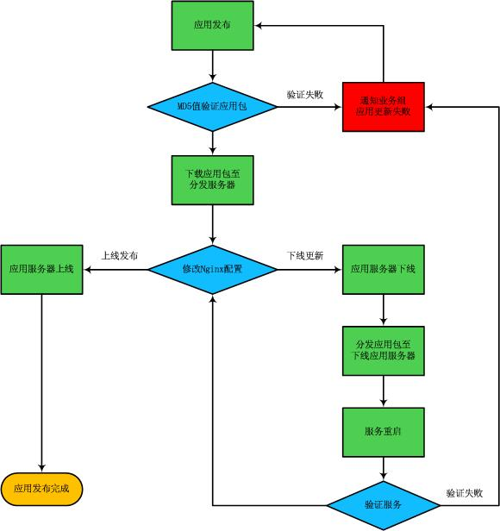
规范的发布流程

Slide 7
上线应用
Docker
Docker镜像自动构建与运行
War
War包上线、旧版本备份、回滚

Slide 8
应用运维
自动
监控
应用
自动处理
日志管理

Slide 9
监控与报警
采用Zabbix实施监控信息收集与报警规则处理，多平台的推送达成立体化接收信息
报警确认率100%
报警处理率100%
报警相应时间<2分钟

Slide 10
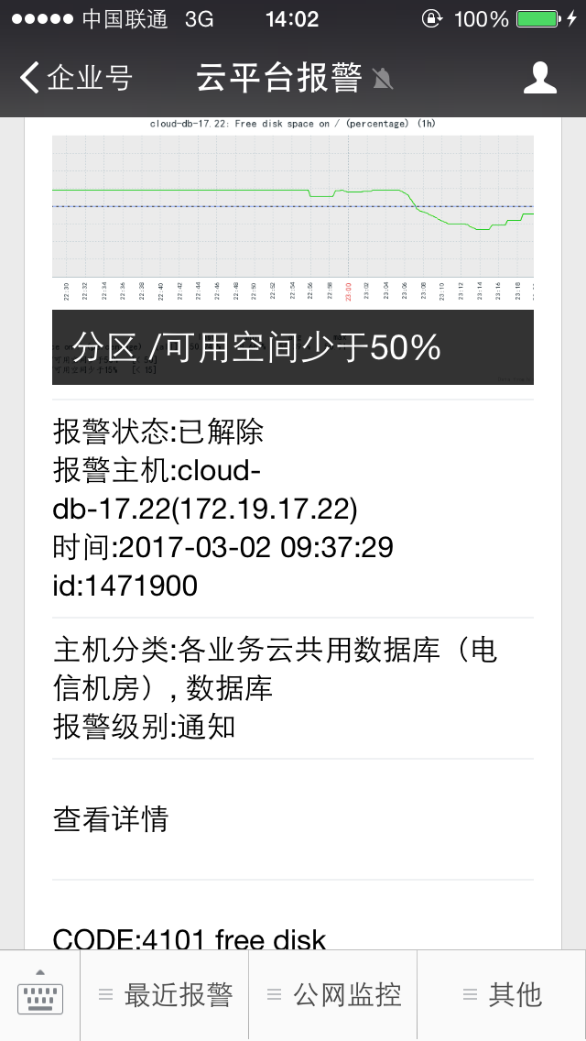
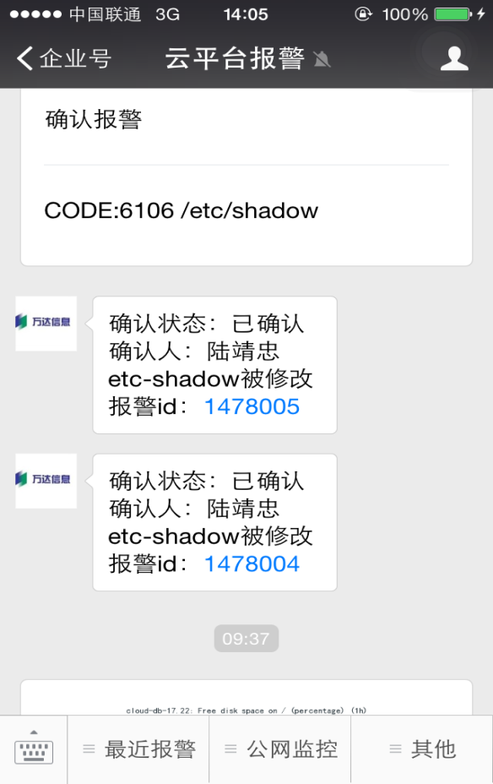
报警
微信平台：
通过微信平台，进行报警信息推送。收到报警信息的人员，进行确认操作，做后续应急处理

Slide 11
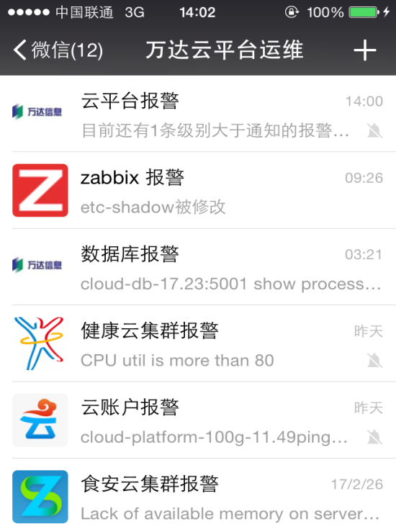
分组化报警
设置不同频道，分组化推送信息

Slide 12
运维的不足
自动化运维覆盖面不广
报警分类与自动化处理结合度偏低
运维数据利用度偏低

Slide 13
今后的运维
SRE运维体系的建立与贯彻
运维数据有效分析与利用
有效利用CMDB，集中化管理与利用云平台资源
结合ELK分析故障原因、预防应用故障
监控报警数据详细分类与知识库紧密结合
结合人工智能提供自动化处理能力

Slide 14
报警处理流程
数据采集分析
分析代码库判断是否自动处理
否
记录至代码库与知识库
是
关联
系统自动处理
人工干预
自动维护脚本
故障恢复
故障恢复
处理超时
关闭报警
故障恢复
通知更高权限用户

Slide 15


